Slide 1
QUÍMICA, SOCIEDAD Y AMBIENTE CURSO DE DIVULGACIÓN CIENTÍFICA
3/OCTUBRE/2015

Slide 2
MANEJO DE RESIDUOS PELIGROSOS
M. EN A. LANDY I. RAMÍREZ BURGOS
LIQAyQA, Facultad de Química, UNAM
3/OCTUBRE/2015

Slide 3
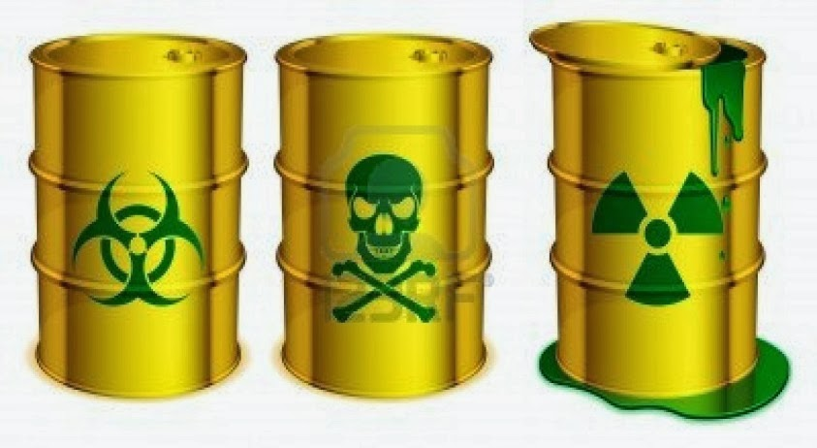
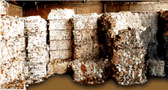
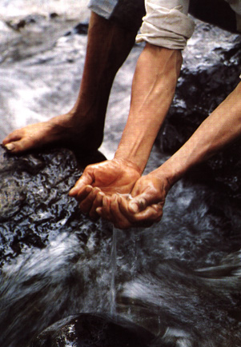
MANEJO DE RESIDUOS

Slide 4
BIOSFERA
Conjunto que forman los seres vivos con el medio en que se desarrollan Ecosfera.
Parte baja de la atm., la hidrosfera y parte de la litosfera (2km).
Vinculada al resto de la Tierra x ciclos biosféricos.
Ecólogos: unidades funcionales autónomas (ecosistemas).
© El Pequeño Larousse Interactivo, 1999

Slide 5
Se define legalmente como residuo:
“Todo material o producto que quien lo posee desecha…”
Lo cual implica que si no se le desecha, no es residuo, sino material o subproducto aprovechable o valorizable.
También implica que el residuo es de quien lo posee, mientras no lo entregue a un servicio público de limpia.

Slide 6
RESIDUOS
⬇
INDUSTRIALES Y/O MUNICIPALES
⬇
SÓLIDOS, LÍQUIDOS O GASEOSOS
 
PELIGROSOS NO PELIGROSOS

Slide 8
MANEJO DE RESIDUOS

Slide 9
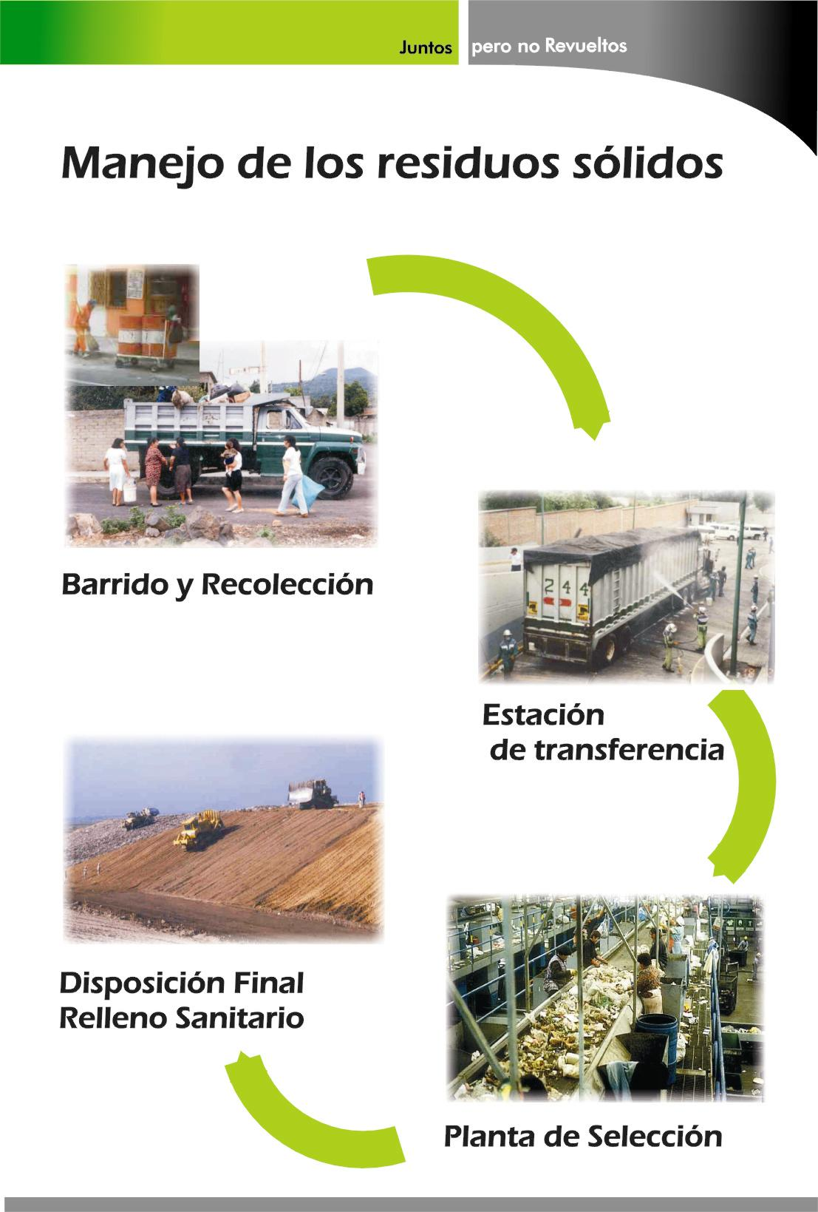

Slide 10
CLASIFICACIÓN DE LAS FUENTES GENERADORAS DE RSM

Slide 11
CLASIFICACIÓN DE LAS FUENTES GENERADORAS DE RSM (continuación)

Slide 12
Separación de Residuos
Orgánico
Papel
y
Cartón
Plástico
y
Aluminio

Slide 13
LEGISLACIÓN AMBIENTAL

Slide 14
MARCO LEGAL MEXICANO
CONSTITUCIÓN POLÍTICA DE LOS ESTADOS UNIDOS MEXICANOS
LEYES (LGEEPA)
REGLAMENTOS (RP,IA,A,R)
NORMAS (NTE,NOM)

Slide 15
BASES CONSTITUCIONALES
Art. 25 (última reforma 26/02/1999)
“Corresponde al Estado la rectoría del desarrollo nacional para garantizar que éste sea integral (...) permita el pleno ejercicio de la libertad y la dignidad de los individuos, grupos y clases sociales (...) Bajo criterios de equidad social y productividad (...) en beneficio general, de los recursos productivos, cuidando su conservación y el medio ambiente.”

Slide 16
BASES CONSTITUCIONALES
Artículo 27 FUNCIÓN SOCIAL DE LA PROPIEDAD PRIVADA
Modalidades propiedad privada con objeto:
ordenar asentamientos humanos.
preservar y restaurar el equilibrio ecológico.
evitar la destrucción de los elementos naturales.
evitar daños en perjuicio de la sociedad.

Slide 17
BASES CONSTITUCIONALES
Artículo 4 DERECHO A LA PROTECCIÓN DE LA SALUD.
Artículo73 FACULTADES DEL CONGRESO DE LA UNIÓN.
FR. XXIX G DICTAR LEYES QUE ESTABLEZCAN LA CONCURRENCIA DE LOS TRES NIVELES DE GOBIERNO EN MATERIA DE PROTECCIÓN AL AMBIENTE.

Slide 18
Historia de las secretarias encargadas del cuidado del ambiente

Slide 19
SAHOP
(Secretaría de Asentamientos Humanos y Obras Públicas)
Diciembre 1982
SEDUE
(Secretaría de Desarrollo Urbano y Ecología)
Mayo 1992
SEDESOL
(Secretaría de Desarrollo Social)

Slide 20
INECC
2014
4 de Junio
INE
Delegaciones en Entidades Federativas
SEDESOL
(R interno)
PROFEPA
1994
SEMARNAP
(Secretaría de Medio Ambiente Recursos Naturales y Pesca)
2000
SEMARNAT
(Secretaría de Medio Ambiente y Recursos Naturales)

Slide 21
MARCO JURÍDICO
TRATADOS INTERNACIONALES

Slide 22
Acuerdo de cooperación ambiental entre el gobierno de los EU Mexicanos y el gobierno de Canadá (16 marzo 1990).
Convenio entre los EU Mexicanos y los EEUU sobre cooperación para la protección y mejoramiento del ambiente en la zona fronteriza (14 agosto 1983).
Convención Marco de las Naciones Unidas sobre el cambio climático (9 mayo 1992).
Convenio sobre la diversidad biológica (5 junio 1992).

Slide 23
Convenio para la protección de la capa de ozono (25 marzo 1985).
Convenio de Basilea sobre el control de los movimientos transfronterizos de los desechos peligrosos y su eliminación (22 marzo 1989).
Convenio internacional relativo a la intervención en alta mar en casos de accidentes que causen una contaminación por hidrocarburos, (29 nov. 1969) y protocolo (2 nov. 1973).

Slide 24
MARCO JURIDICO PARA RESIDUOS PELIGROSOS

Slide 25
LGEEPA (Titulo IV, Cap V Materiales y RP Art. 150-153).
Ley General de Salud (Art. 128,129 y 194).
Ley Federal de Derechos (Art. 174 y 174Q).
Reglamento de la LGEEPA en materia de Residuos Peligrosos.
Reglamento para el transporte terrestre de materiales y residuos peligrosos.

Slide 26
Convenio de Basilea (control de movimientos transfonterizos y su eliminación, adoptado por la Conferencia de Plenipotenciarios el 22 de marzo de 1989, mediante la firma de 116 países; México ratificó el convenio el 22 de febrero de 1991, siendo publicado en el Diario Oficial el 9 de agosto de ese mismo año, las disposiciones generales adoptadas el 5 de mayo de 1992 y entra en vigor. Es el más antiguo en materia de rpysq).
Convenio de Rotterdam (11 de septiembre de 1998, fecha en la que México lo suscribió, el 24 de febrero de 2004 el Convenio entró en vigor).
Convenio de Estocolmo (Manejo adecuado de COP´s, Convenio de Estocolmo México firmó el 23 de mayo de 2001, en Suecia, lo ratificó el 10 de febrero de 2003 primer país de Latinoamérica que ratificó, entró en vigor el 17 de mayo de 2004).

Slide 27
... MARCO JURÍDICO
Normas oficiales mexicanas para residuos
Peligrosos.

Slide 28
NORMAS OFICIALES MEXICANAS EN MATERIA DE RESIDUOS PELIGROSOS
NOM-052-SEMARNAT-2005, que establece las características, el procedimiento de identificación, clasificación y los listados de los residuos peligrosos. (D. O. F. 23 de junio de 2006).
NOM-053-SEMARNAT-1993, establece el procedimiento para llevar a cabo la prueba de extracción para determinar los constituyentes que hacen a un residuo peligroso por su toxicidad al ambiente. (D. O. F. 22 de octubre de 1993).

Slide 29
... NOM´S EN MATERIA DE RP
NOM-054-SEMARNAT-1993, establece el procedimiento para determinar la incompatibilidad entre dos o mas residuos considerados como peligrosos por la NOM-052-SEMARNAT-1993. (D.O.F 22 /octubre/1993).
NOM-055-SEMARNAT-1993, establece los requisitos que deben reunir los sitios destinados al confinamiento controlado de residuos peligrosos, excepto de los radiactivos. (D. O. F. 22 /octubre/1993).
NOM-056-SEMARNAT-1993, establece los requisitos para el diseño y construcción de las obras complementarias de un confinamiento controlado de rp´s. (D. O. F. 22 de octubre de 1993).

Slide 30
... NOM´S EN MATERIA DE RP
NOM-057-SEMARNAT-1993, que establece los requisitos que deben observarse en el diseño, construcción y operación de celdas de un confinamiento controlado para rp´s.(22/octubre/1993).
NOM-058-SEMARNAT-1993, que establece los requisitos para la operación de un confinamiento controlado de residuos peligrosos. (22 /octubre/1993).
NOM-083-SEMARNAT-1996, que establece las condiciones que deben reunir los sitios destinados a la disposición final de los residuos sólidos municipales. (D. O. F. 22 de octubre de 1993).

Slide 31
... NOM´S EN MATERIA DE RP
NOM-087-SEMARNAT-2002, Protección ambiental- salud ambiental-residuos peligrosos biológico-infecciosos Clasificación y especificaciones de manejo (D. O. F. 17 febrero, 23 de abril de 2003).
NOM-133-SEMARNAT-SSA1-2000, Protección ambiental-Bifenilos policlorados (BPC's)-Especificaciones de manejo.(D. O. F. 10 de diciembre de 2001, 23 de abril de 2003).

Slide 32
¿Cómo define la legislación ambiental a los residuos peligrosos?
La Ley General para la Prevención y Gestión Integral de los Residuos define a un residuo como:
Material o producto cuyo propietario o poseedor desecha y que se encuentra en estado sólido, o semisólido, o es un líquido o gas contenido en recipientes o depósitos, y que pueden ser susceptibles de ser valorizado o requiere sujetarse a tratamiento o disposición final.

Slide 33
Y a un residuo peligroso:
Aquellos que posean alguna de las características de:
corrosividad, reactividad, explosividad, toxicidad, inflamabilidad,
o que contengan agentes infecciosos que les confieran peligrosidad,
así como envases, recipientes, embalajes y suelos que hayan sido contaminados cuando se transfieran a otro sitio.

Slide 34
¿Qué son los residuos peligrosos?
En el caso de los residuos químicos peligrosos
se generan en la fase final del ciclo de vida de los materiales peligrosos, cuando quienes los poseen los desechan porque ya no tienen interés en seguirlos aprovechando.

Slide 35
¿Qué son los residuos peligrosos?
Se generan al desechar productos de consumo que contienen materiales peligrosos,
al eliminar envases contaminados con ellos;
al desperdiciar materiales peligrosos que se usan como insumos de procesos productivos (industriales, comerciales o de servicios),
o al generar subproductos o desechos peligrosos no deseados en esos procesos.

Slide 36
Metodología para determinar si un residuo es peligroso
Giro del responsable y tipo de residuo que se genera
Verificar tablas de la NOM-052-SEMARNAT-2005
Si se encuentra listado, entonces el residuo es peligroso
Si no está listado, es necesario determinar sus características CRETI
Si presenta alguna característica CRETI, entonces el residuo es peligroso
Si no presenta característica CRETI ni está en las listas, entonces el residuo es no peligroso

Slide 37
SUSTANCIAS PELIGROSAS
En México se generan aprox. 8 millones de toneladas anuales de RP de origen industrial.
Gran variedad de características de acuerdo al sitio de generación.
En el comercio +300000 sustancias reportadas y sólo de algunas se conocen propiedades.

Slide 38
Exposición de poblaciones humanas a sustancias Peligrosas
1953 Japón
1960 Japón
1977 Seveso, Italia
1984 Bophal, India
1986 Basilea, Suiza
Hg (Bahía de Minamata), ingesta de pescado, 83 adultos y 40 r.n., IC, SNC,
Cd, descarga de Cd, Pb y Zn, agua para beber, IC por Cd
Dioxinas, 193 p cloroacné, 733 evacuadas, 100000 animales muertos,
Isocianato de metilo, 2000 muertes, 100,000 afectadas.
Plaguicidas, Hg Cont. río Rhin.

Slide 39
Residuos peligrosos biológico-infecciosos
materiales de curación que contienen microbios o gérmenes, que han entrado en contacto o provienen del cuerpo de seres humanos o animales infectados o enfermos (ej. sangre y algunos fluidos corporales, cadáveres y órganos extirpados en operaciones).
cultivos de microbios usados con fines de investigación y objetos punzocortantes (incluyendo agujas de jeringas, material de vidrio roto y otros objetos contaminados).

Slide 40
La Clasificación Internacional de RP incluye
Residuos aislados, mezclados, en solución.
Sólidos, líquidos, lodos, subproductos de procesos, aceites gastados, materias primas.
Productos químicos que caducan, se deterioran, se retiran del comercio o dejan de utilizarse.

Slide 41
FUENTES GENERADORAS
MÚLTIPLES.
NECESIDAD DE INVENTARIOS.
COINCIDENCIA MUNDIAL EN RESIDUOS CON ELEVADA PELIGROSIDAD PARA LA SALUD O EL AMBIENTE.

Slide 42
TODOS GENERAMOS DESECHOS PELIGROSOS, PERO NO IGUAL.

Slide 43
Generadores de Desechos Peligrosos
Sectores generadores
Gubernamental.
Privado.
Social.
Clasificados por Tamaño
Generadores domésticos.
Establecimientos microgeneradores.
Grandes generadores.

Slide 44
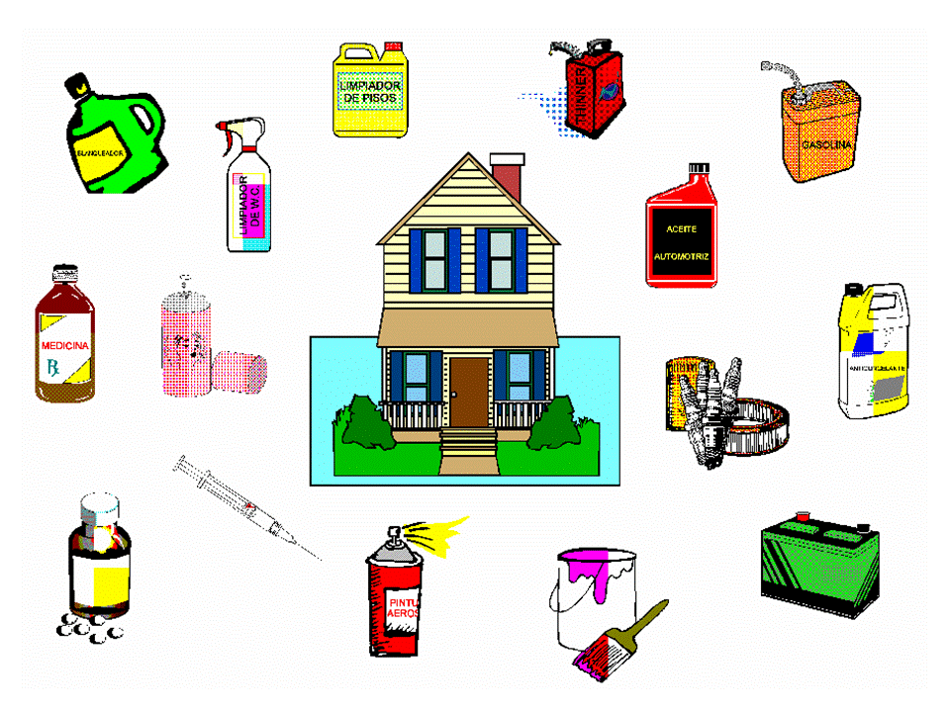
¡Si consumimos productos que contienen materiales peligrosos generamos residuos peligrosos!

Slide 45
Generadores domésticos de desechos peligrosos (Incluyen oficinas y otros)
Generan una gran variedad de tipos de residuos peligrosos, de manera no constante y en pequeñas cantidades.

Slide 46
Ejemplos de productos consumidos en el hogar que se convierten en residuos peligrosos si contienen materiales peligrosos
Limpiadores diversos (con materiales corrosivos, reactivos y/o tóxicos).
Plaguicidas (insecticidas, raticidas, fungicidas y otros).
Pinturas y tintes con solventes orgánicos y/o metales tóxicos.
Pilas y baterías con metales tóxicos.
Lámparas y termómetros de mercurio.
Blanqueadores (lavado de ropa).

Slide 47
Nuestros desechos peligrosos pueden estar siendo depositados en vertederos a cielo abierto y con ello contribuimos a generar riesgos y tiramos dinero a la basura

Slide 48
Beneficios del manejo adecuado de desechos domésticos peligrosos
La reducción y el reciclaje de los residuos peligrosos domésticos ahorran recursos y energía que pueden utilizarse en la producción de más productos.
La reutilización de productos domésticos peligrosos puede ahorrar dinero y reducir la necesidad de generar más sustancias peligrosas.
Una forma de desecho apropiada evita la contaminación que podría poner en peligro la salud humana y el medioambiente.

Slide 49
¿Cómo Reducir los Residuos Peligrosos Domésticos?
Reduciendo la compra de productos que contengan ingredientes peligrosos.
Aprendiendo sobre el uso de métodos o productos alternativos -sin ingredientes peligrosos- para satisfacer algunas necesidades domésticas.

Slide 50
¿Qué alternativas existen para el manejo de los desechos peligrosos domésticos?
La devolución al productor (importador o distribuidor) de algunos productos al final de su vida útil (por ejemplo, pilas de teléfonos celulares y baterías de automóviles, envases vacíos de plaguicidas).
La entrega a los servicios municipales de limpia conforme a los planes de manejo públicos que éstos establezcan.

Slide 51
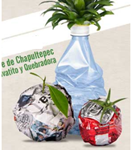
Acciones para la ciudadanía
Tuola
Mercado del trueque
Reciclatrón

Slide 52
Es el primer programa en México que te recompensa por participar en acciones que transformen tu entorno de manera positiva. Toda acción que llevas a cabo a favor de tu entorno te da puntos que canjeas por premios dentro de tu Ola.

Slide 53
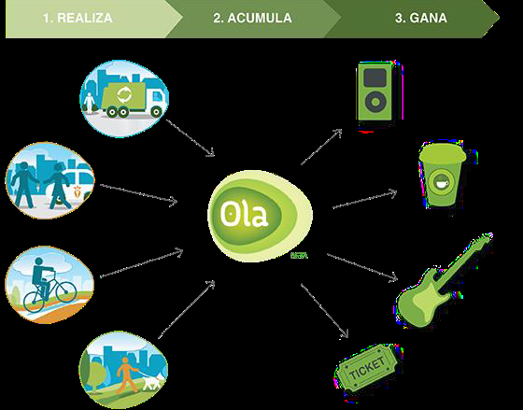

Slide 54
Mercado del trueque
El mercado del trueque se organiza el primer domingo de cada mes.
Consiste en el intercambio de productos inorgánicos por productos agrícolas.
Los materiales que se canjean son: latas de aluminio de jugos y refrescos, envases tetrapack, botellas pet, papel y cartón y vidrio, electrónicos, etc.
Se acepta una cantidad mínima de 1 kg hasta 10 kg por persona.
http://www.sedema.df.gob.mx/mercadodetrueque/

Slide 56
Diariamente en la Ciudad de México y áreas conurbadas se generan más de 12 mil toneladas de desechos, muchos de ellos son reutilizables o reciclables y siguen teniendo un gran valor comercial como materia prima para elaborar productos nuevos.
Para reducir la producción de basura e impulsar el desarrollo de productos locales, existe un nuevo programa de intercambio: El Mercado de Trueque, donde tus residuos inorgánicos son recolectados y enviados a diferentes compañías especializadas en reciclaje para que puedan ser reutilizados y, a cambio de ellos recibes puntos verdes con los que puedes adquirir alimentos frescos cultivados localmente.
Así tus residuos quedan en buenas manos y tú recibes beneficios reales por ellos. ¡Tus residuos valen mucho, sácales provecho! Te esperamos en el Mercado de Trueque el segundo domingo de cada mes.

Slide 57
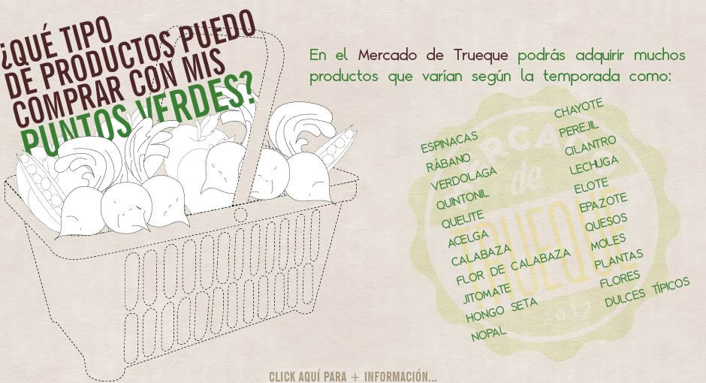

Slide 58
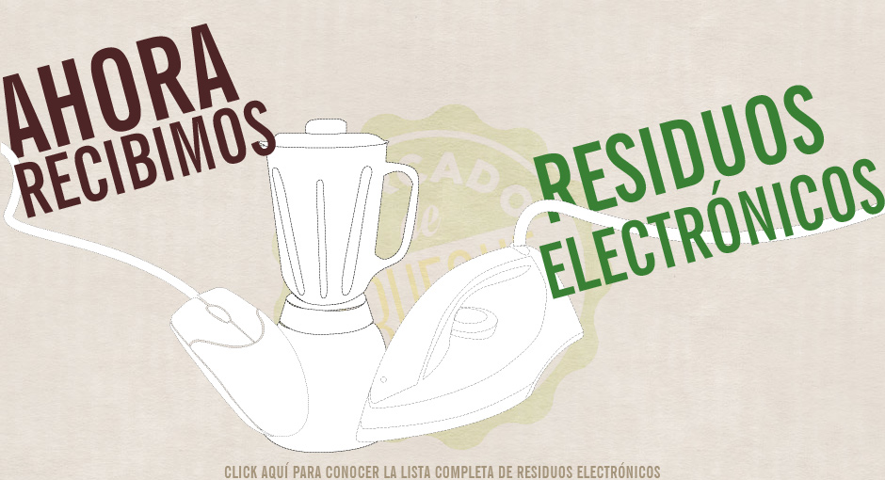

Slide 59
Reciclatrón
Jornadas de acopio de residuos electrónicos y eléctricos
El Reciclatrón busca dar a la ciudadanía una opción para reciclar estos residuos de manejo especial, fomentando hábitos de separación y reciclaje de electrónicos y eléctricos. De acuerdo con la Ley de Residuos Sólidos del Distrito Federal, los residuos eléctricos y electrónicos requieren un plan de manejo para acopiarlos, transportarlos y aprovechar su valor o disposición final de manera ambientalmente adecuada y controlada.
http://www.sedema.df.gob.mx/reciclatron

Slide 60
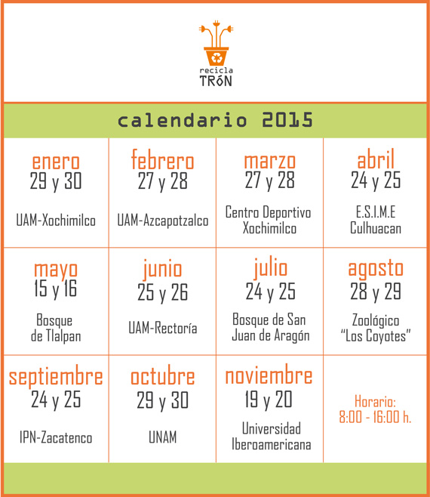
Calendario

Slide 61
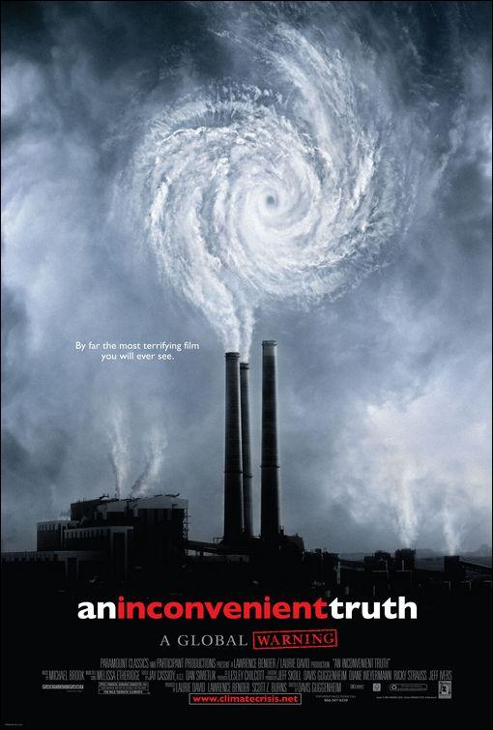
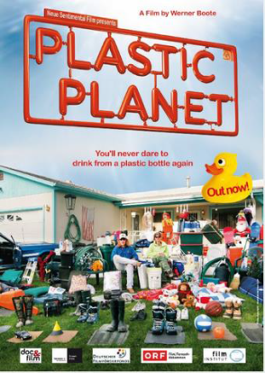
PARA COMPARTIR
ECOFEST.
La verdad incomoda. Película. Al Gore
Plastic planet Documentales en Español Completos. Werner Boote http://youtu.be/tH3HcPeSoSA

Slide 62
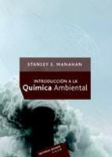
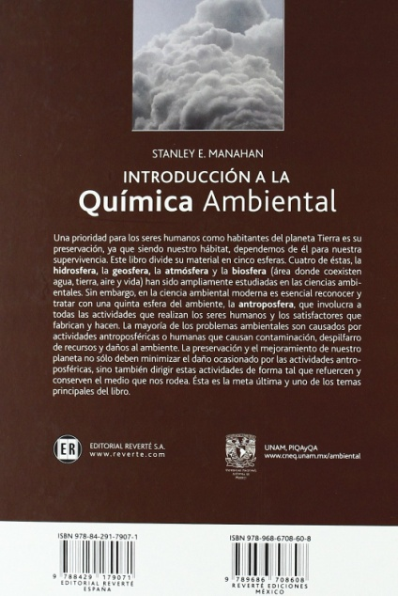
PARA COMPARTIR
Inside Italy's Secret Toxic Waste Crisis http://youtu.be/Dm2KmBVpAMo
Nuestro futuro robado. Libro Theo Coulborn.
“El Basurero: antropología de la miseria” Libro Héctor Castillo Berthier IIS,UNAM.

Slide 63
Documentos y portales útiles al manejo de desechos peligrosos domésticos
Guías técnicas del Convenio de Basilea sobre residuos colectados en hogares (Y46) (www.basel.int).
Solid and Hazardous Waste Exclusions. http://www.epa.gov/epaoswer/hotline/training/esd.txt
Residuos Peligrosos Domésticos y Retos del Manejo de Residuos Peligrosos Domésticos y de Microgeneradores (www.cristinacortinas.com)

